Slide 1
Põlevkivi vajab senisest paremat vääristamist
Peep Siitam, Eesti Omanike Keskliit
Anto Raukas, Tallinna Tehnikaülikooli Geoloogia Instituut
Aprillikonverents 2012

Slide 2
Maapõue kasutamisest
Säästva arengu seadus: „…. eesmärk on tagada inimesi rahuldav elukeskkond ja majanduse arenguks vajalikud ressursid looduskeskkonda oluliselt kahjustamata ning looduslikku mitmekesisust säilitades.“
Maapõueseadus: „… sätestab maapõue uurimise, kaitsmise ja kasutamise korra ning põhimõtted eesmärgiga tagada maapõue majanduslikult otstarbekas ja keskkonnasäästlik kasutamine.“
Kaevandamisseadus: „… sätestab inimese, vara ja keskkonna ohutuse ning maardlate säästliku kasutamise tagamiseks nõuded.“

Slide 3
Põlevkivikasutuse võimalused
Otsepõletamine soojus- ja elektrienergia saamiseks;
Gaasistamine energeetilise ja sünteesgaasi saamiseks;
Utmine sünteetilise vedelkütuse ja keemiatööstuse tooraine saamiseks.
Kasutuse eesmärk peaks olema: ressursiomaniku (riigi) maksimaalne kasu, odav elekter pole enam võimalik (alates 2013).

Slide 4
Põlevkivielektri täiskulu 2016
NEJ 8. ploki andmed, 40 %, biomassi hind 2012. aastal 18,5 €/MWh, CO₂ hind 25 €/t, WACC 8 %, 650 mln €,
25 aastat, kulude ja turuhinna kasv aastas 3 %,

Slide 5
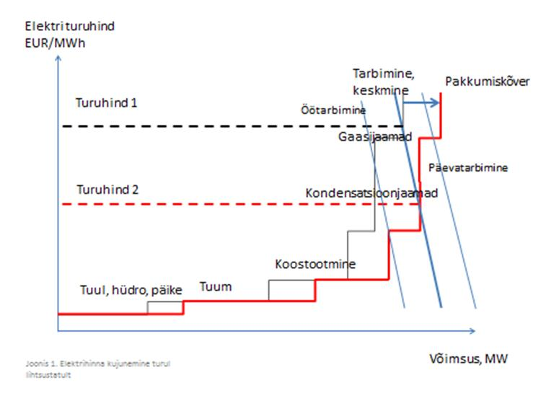
Elektrihinna kujunemisest

Slide 6
Eesti energiamajanduse subsideerimine (ETEK 2012)
Märkused:
* Võrdlus kivisöega (CTL ja saamata kasum õlitootmisest)
**2008-2012 – KKM kiri 14.02.2012 nr 1-7/861-3:(2008-2012) 680 milj eur; 2007 a. EE aruanne
*** 2012 a. RES, investeering EE aktsiakapitali
****2008-2012 - KKM;
*****ElTS alusel NEJ põlevkivi ja hakkepuidu koospõletamise eest makstav taastuvenergia tasu
******ElTS alusel tõhusas koostootmisreziimis fossiilsete allikate põletamise eest makstav tasu

Slide 7
Globaalne energiamajanduse subsideerimine, mld USD, IEA

Slide 8
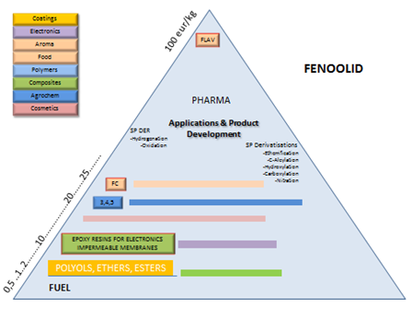
Keemiatoodete väärtuspüramiid

Slide 9
Loodusvarade kasutusefektiivsuse maksimeerimisest
Printsiibis on 2 valikut:
Arendada riigi eestvedamisel kasutustehnoloogia(d) ning anda selle/nende tehnoloogia(te) rakendamiseks enampakkumise tulemusena vastav kogus põlevkiviressurssi,
Teadustöö tegemine eraettevõtluse poolt, seega peab sisaldama maksma hüvitist neile, kes põlevkiviressursi kasutamise konkurssidel edukaks ei osutu.

Slide 10
Tänan kuulamast!

